Slide 1
Kā plānot un vadīt attālināto MĀCĪŠANU UN mācīšanos
Antra BrinkmaneBrimane- Tukuma Raiņa ģimnāzija
Vita Ozola -Rīgas 25.vidusskola
2021.g. 11.02.

Slide 2
PLATFORMAS ,KURAS IZMANTOJAM MĀCĪBU PROCESĀ
MS TEAMS
EDUSPACE (LV)
Moodle
Google Classroom
U.C.

Slide 3
DIGITĀLIE RĪKI ,KURUS IZMANTOJAM MĀCĪBU STUNDĀ
MS OneDrive
Google Jamboard
Mentimeter
Whiteboard.fi
Kahoot!
Socrative
Soma.Lv
Uzdevumi.Lv …..U.C.

Slide 4
Kādus digitālos rīkus izmantojam mācību stundā?
Go to www.menti.com and
use the code 98 44 42

Slide 5
TIEŠAISTES MĀCĪBU STUNDA
IEVADS
1. SR IZVIRZĪŠANA
PRATĪS ANALIZĒT KLIMATA VEIDOTĀJFAKTORU IETEKMI UZ VIETAS ĢEOGRĀFISKO STĀVOKLI
2. GRUPU DARBS - YAMBOARD
3. AS

Slide 6
Tēmas aktualizācija-Kāpēc jāmāk lasīt klimata karti?
Grupu darbs-Jamboard

Slide 7
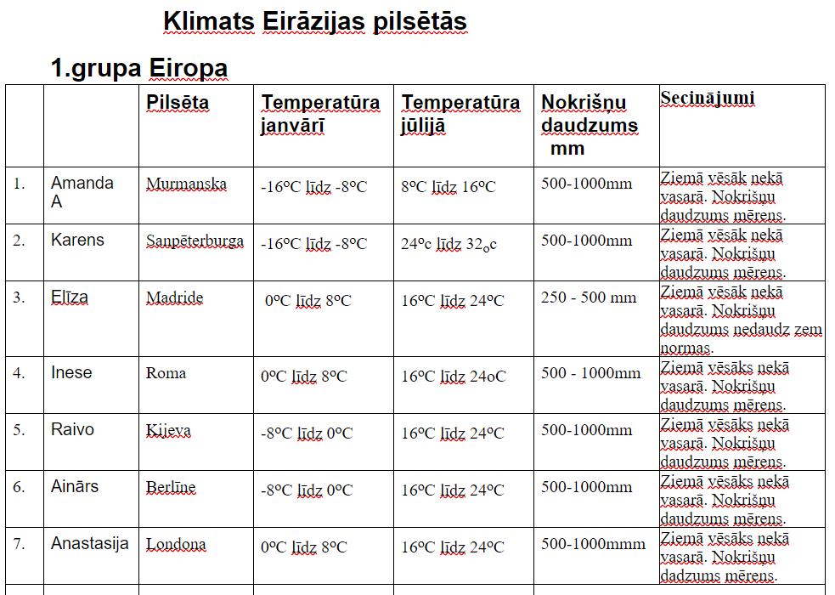
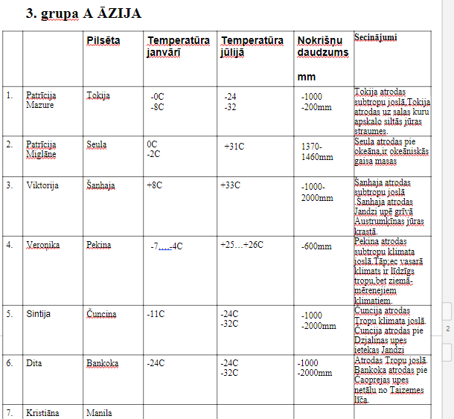
Apjēgšana-Grupu darbs izmantojot MS OneDrive kopīgo dokumentu-mācību stundā

Slide 8
Uzdevums-noteikt vienas pilsētas klimatiskos rādījumus pēc atlanta kartes-grupu darbs izmantojot –Google Jamboard

Slide 9
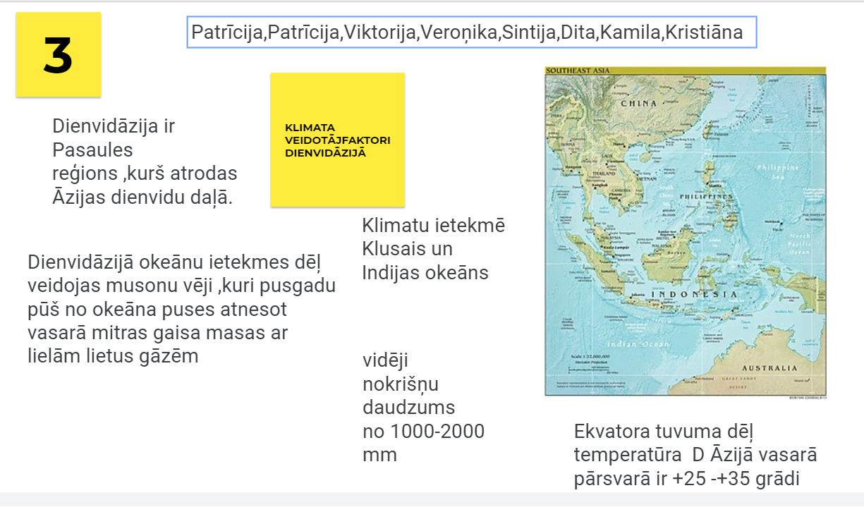
Grupu darbs mācību stundā izmantojot Google Jamboard
Sasniedzamais rezultāts:
Pratīšu analizēt klimata veidotājfaktoru ietekmi uz vietas ģeogrāfisko stāvokli

Slide 11
Refleksija-ŠODIEN STUNDĀ APGUVU UN SAPRATU-izmantojot mentimeter.com.

Slide 13
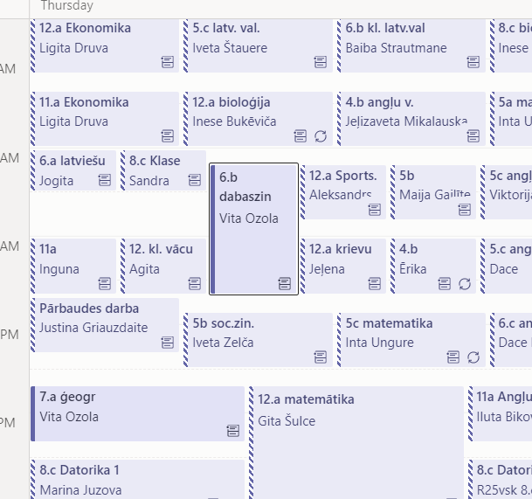
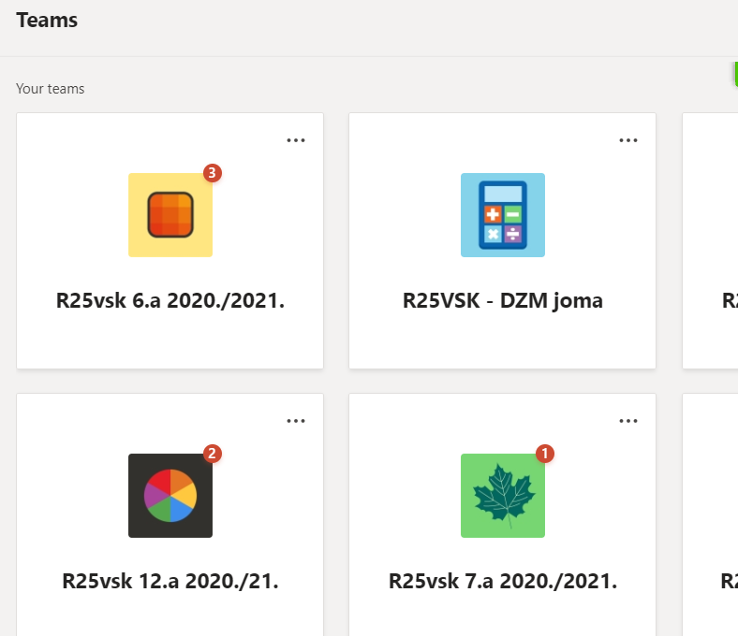
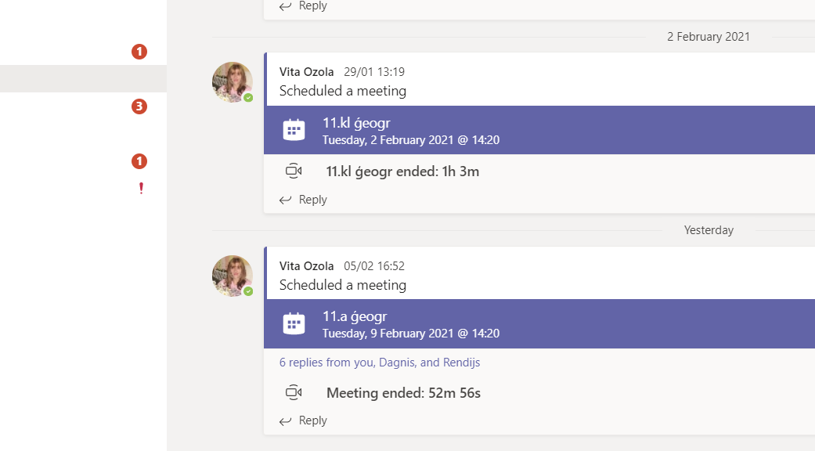
TEAM PLATFORMA

Slide 14
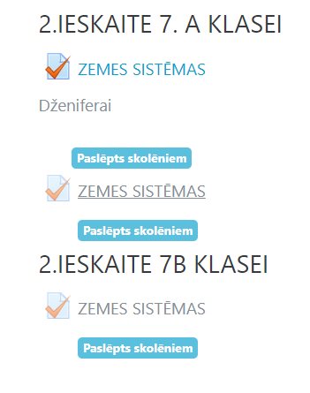
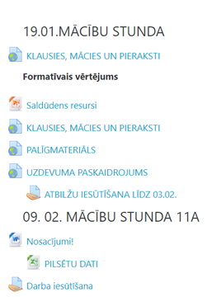
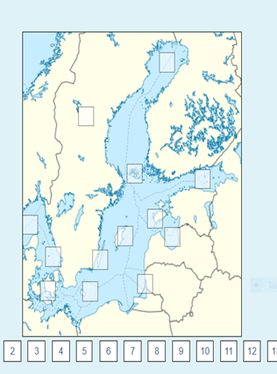
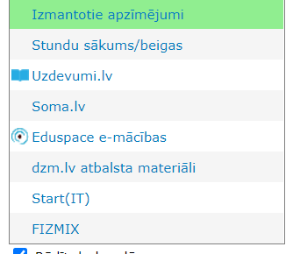
EDUSPACE

Slide 15
IERAKSTS

Slide 16
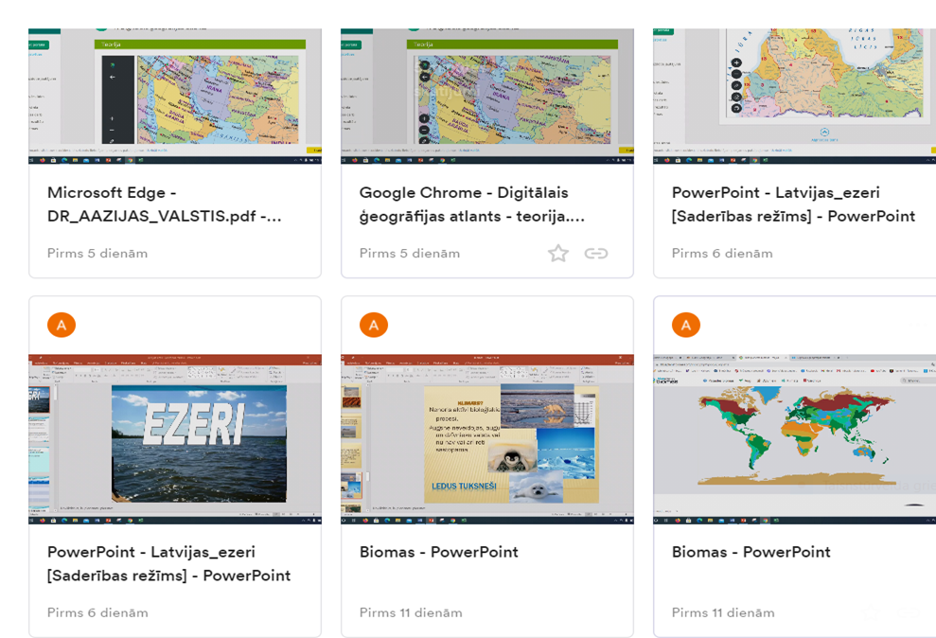

Slide 17
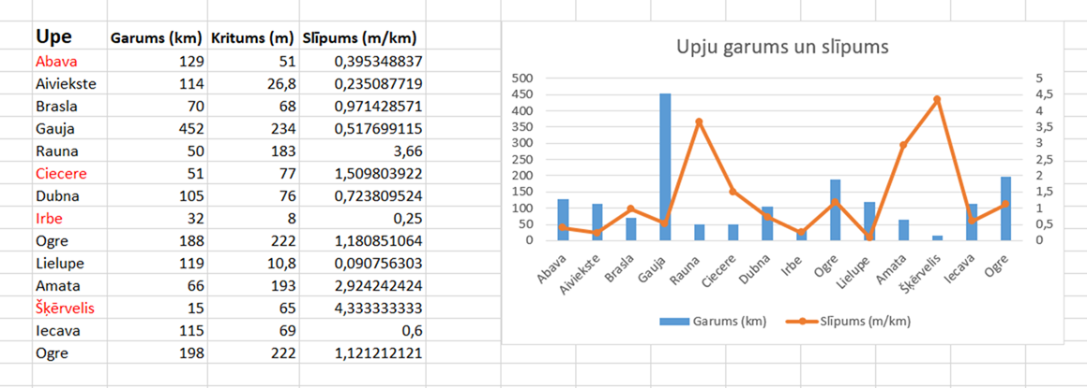
SKOLĒNA STUNDAS DARBS

Slide 18
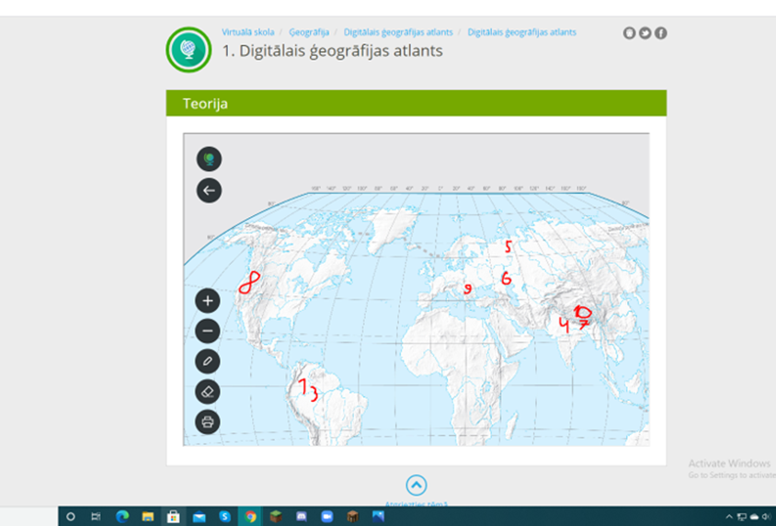

Slide 19
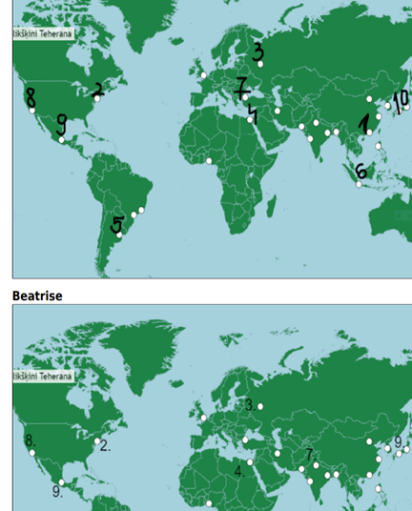
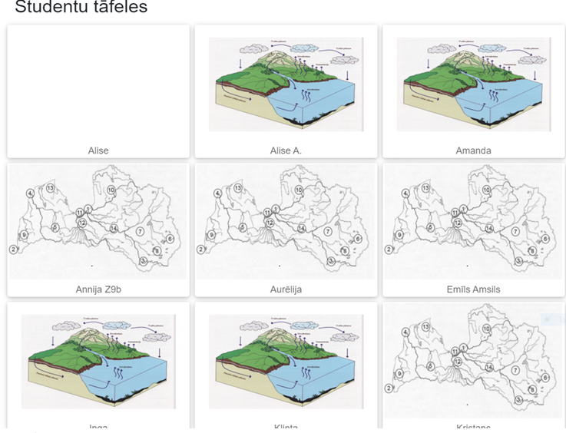
BALTA TĀFELE

Slide 24
AS DOŠANA

Slide 25
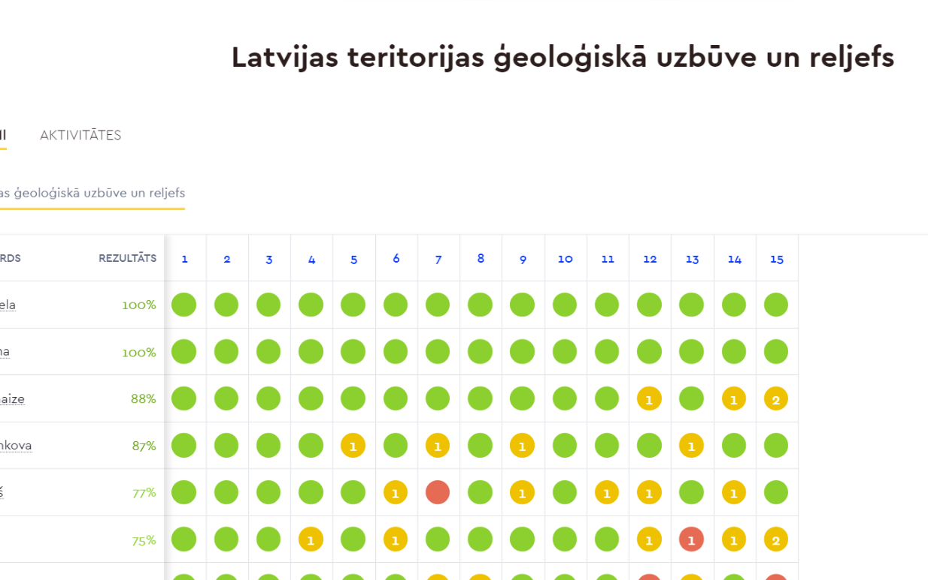
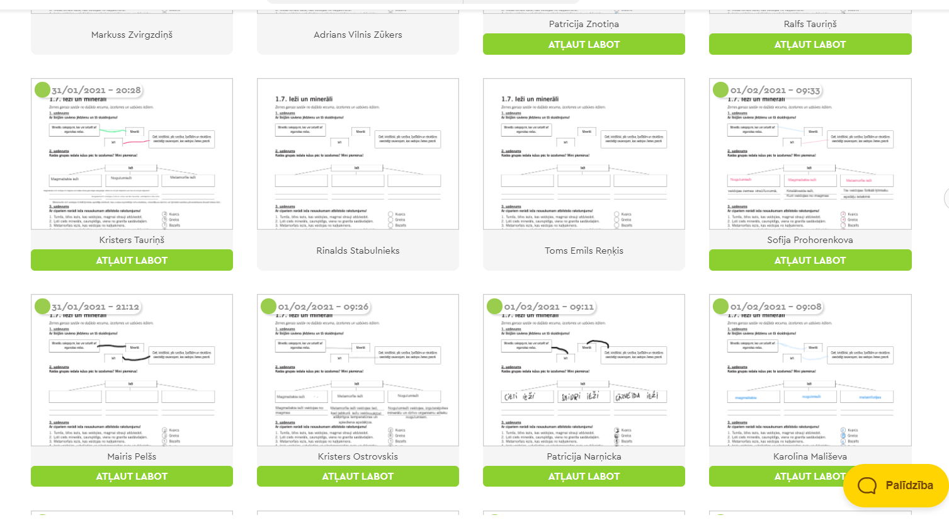
Atgiezeniskā saite Soma.lv

Slide 26
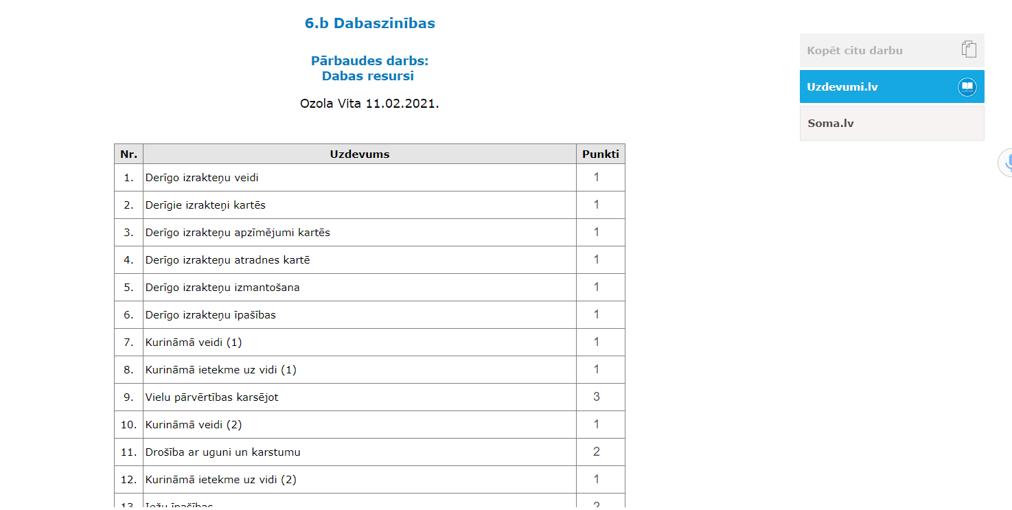
Atgriezeniskā saite uzdevumi.lv

Slide 27
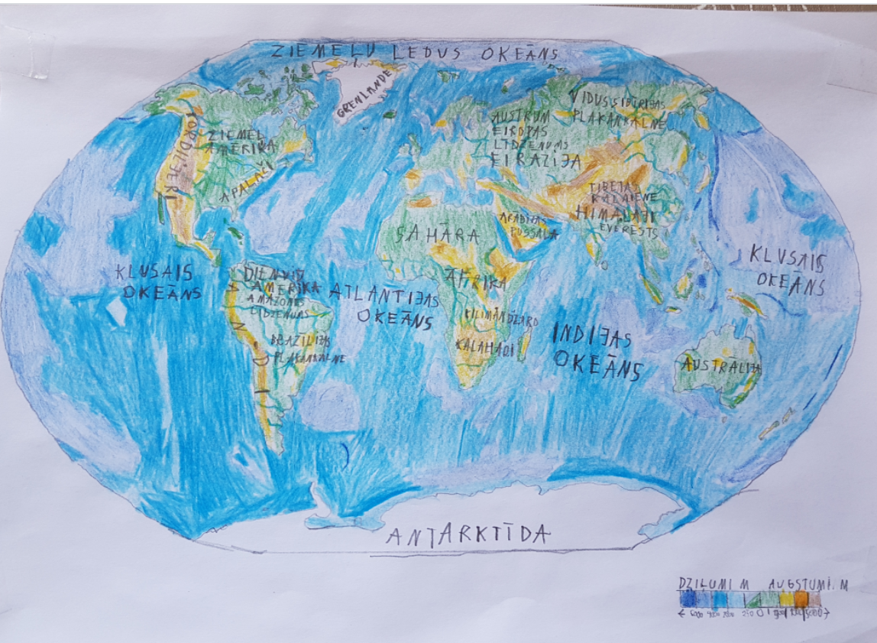

Slide 28
Skolotāju atbildes –mentimeter.com Kādus digitālos rīkus izmantojam mācību stundā? ​

Slide 29
Paldies par uzmanību.
Vita Ozola-Rīgas 25.vsk
Antra Brinkmane Brimane Tukuma Raiņa ģimnāzija 2021.g.11.febr.

